Slide 1
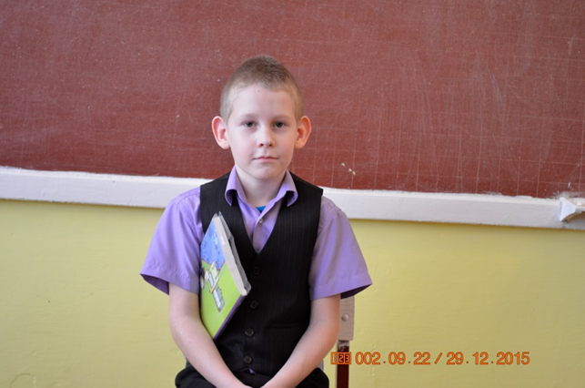
Грибанов фёдор александрович Алексеевский район гбоу оош пос. Ильичевский, 9 лет Парамонова Татьяна Ивановна
КОСМОНАВТЫ САМАРСКОЙ ОБЛАСТИ
«Земляки, избравшие «космическую» профессию»

Slide 2
КОСМОНАВТЫ САМАРСКОЙ ОБЛАСТИ
История нашего региона тесно связана с историей развития космического ракетостроения и космонавтики в целом. Жители Самарской области гордятся тем, что уроженцы нашей губернии вносили и вносят свой вклад в развитие отечественной космонавтики. Их имена занимают достойное место среди тех, кто все свои силы, знания и опыт отдал исследованию космоса.

Slide 3
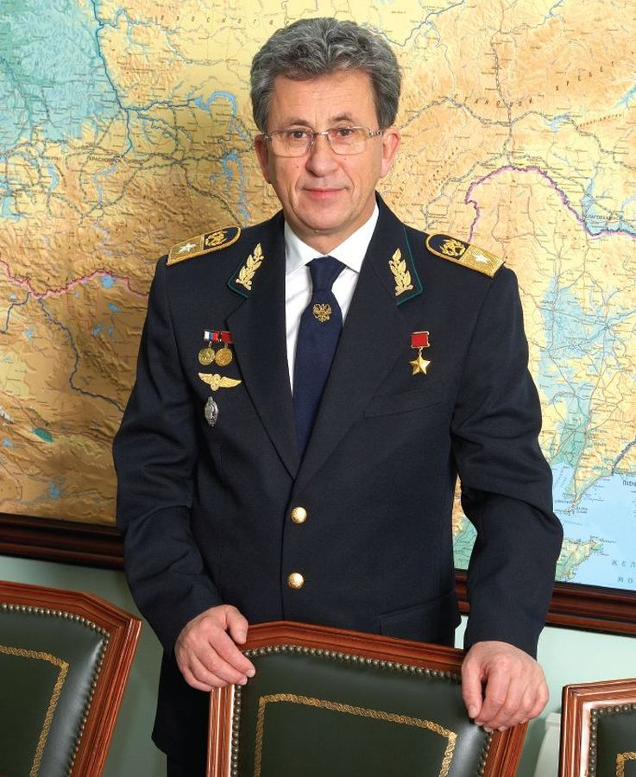
Олег Юрьевич Атьков
Олег Юрьевич Атьков родился 9 мая 1949 г в с. Хворостянка Куйбышевской (Самарской) области, советский врач и космонавт. Окончил среднюю школу в 1966 году, после которой попытался поступить в медицинский институт, но не прошёл по конкурсу. Учился в медицинском училище. В 1967 году поступил в Крымский медицинский институт, расположенный в Симферополе. Во время учёбы женился и переехал в Москву, где окончил 1-й Московский медицинский институт им. И. М. Сеченова в 1973 году. В 1975 году закончил ординатуру, а в 1978 аспирантуру. С 1982 года — старший научный сотрудник. В 1975 года начинает обследовать космонавтов в Центре подготовки космонавтов. В 1976 году прошёл медицинский отбор в отряд врачей-космонавтов, а в январе 1977 года прошёл медкомиссию в Институте медико-биологических проблем (ИМБП). В конце 1970-х годов было принято решение послать в космический полёт пожилого космонавта для исследования влияния факторов космического полёта на его организм.

Slide 4
Олег Юрьевич Атьков
В 1982 году был выбран Константин Петрович Феоктистов, которому в то время было 56 лет. Для наблюдения его организма на борту был назначен Олег Атьков и его направили на подготовку в Центр подготовки космонавтов. Однако в связи с внезапным обострением хронической болезни полёт Феоктистова был отменён, а Атьков был назначен на должность врача-космонавта Всесоюзного кардиологического центра Академии медицинских наук СССР. В октябре 1983 года был включен в состав экипажа третьей основной экспедиции на орбитальной станции «Салют-7» как врача-космонавта-исследователя. C 8 февраля по 2 октября 1984 года вместе с другими членами экипажа космического корабля «Союз Т-10» совершил космический полёт на орбитальную станцию «Салют-7». Общая продолжительность полёта составила рекордный на то время срок — 236 суток 22 часа 49 минут. Во время полёта Атьковым были проверены новая аппаратура и приборы для оценки состояния космонавтов, был проведён ряд уникальных экспериментов.

Slide 5
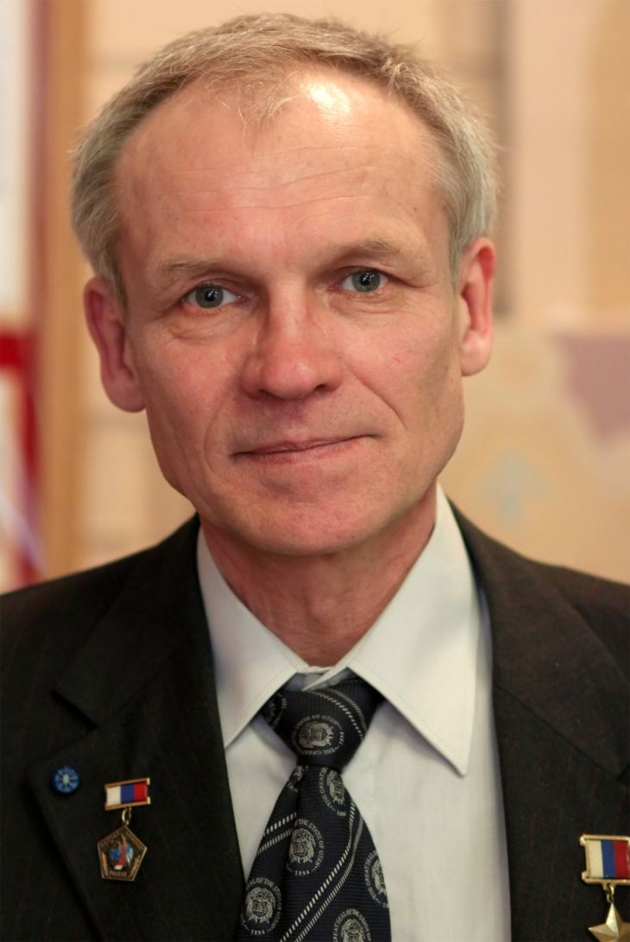
Серге́й Васи́льевич Авде́ев
Серге́й Васи́льевич Авде́ев родился 1 января 1956 года в Чапаевске, Куйбышевская область, российский космонавт, Герой России. Экс-рекордсмен мира по суммарному времени пребывания в космосе (747 суток).
В 1979 г. окончил Московский инженерно-физический институт по специальности «Экспериментальная ядерная физика». В 1981 году окончил университет марксизма-ленинизма МК КПСС, факультет идеологических кадров. В 1986 окончил заочную аспирантуру Московского инженерно-физического института. Стал кандидатом физико-математических наук.
B июлe 1987 года был назначен на должность кандидата в космонавты-испытатели 291-го отдела НПО «Энергия». С декабря 1987 по июль 1989 года прошел общекосмическую подготовку в ЦПК имени Ю.А. Гагарина

Slide 6
Серге́й Васи́льевич Авде́ев
В ноябре 1989 года был назначен на должность космонавта-испытателя 291-го отдела (отряда космонавтов) НПО «Энергия».
С 3 сентября 1995 года по 29 февраля 1996 года выполнял полёт в составе ЭО-20 на станции «Мир» с Юрием Гидзенко и Томасом Райтером в течение 179 суток 1 часа 41 минуты 46 секунд, с 1 выходом в открытый космос.
С 13 августа 1998 года по 28 августа 1999 года выполнял полёт на станции «Мир» в составе ЭО-26 (командир экипажа — Геннадий Падалка) и ЭО-27 (командир экипажа — Виктор Афанасьев) в течение 379 суток 14 часов 51 минуты 10 секунд, с 3-мя выходами в открытый космос.
Общая продолжительность пребывания в космосе — 747 суток 14 часов 16 минут (в сумме за три полёта). До 2005 года владел мировым рекордом по суммарному времени пребывания в космосе, пока его не обошёл Сергей Крикалёв. B февралe 2003 года приказом генерального директора Росавиакосмоса уволен с должности инструктора-космонавта-испытателя РКК «Энергия» в связи с уходом на пенсию по выслуге лет. Сергей Авдеев женат, имеет двоих дочерей — Марию и Клементину.

Slide 7
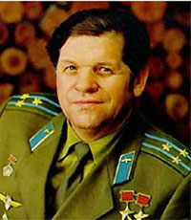
Алексе́й Алекса́ндрович Гу́барев
Алексе́й Алекса́ндрович Гу́барев родился 29 марта 1931 г в селе Гвардейцы ныне Борского района Самарской области, в семье крестьянина. Советский космонавт. С 1936 года жил и учился в подмосковном совхозе «Чашниково», куда перебралась семья после смерти отца. Там же застала их начавшаяся Великая Отечественная война. В декабре 1941 года отступающие гитлеровские войска сожгли дом Губаревых. Семья вынуждена была перебраться сначала в подмосковные Химки, а потом вернуться в родное село Гвардейцы. После окончания войны Губаревы перебрались в Крюково.
В 1950 году Губарев закончил среднюю школу в Крюкове и поступил в Морское авиационное училище техников.

Slide 8
Алексе́й Алекса́ндрович Гу́барев
В 1963 году зачислен в отряд советских космонавтов. Прошёл полный курс общекосмической подготовки. Проходил подготовку по советской лунной программе, в составе группы осваивал военно-исследовательский вариант космического корабля «Союз». В сентябре 1973 года был командиром дублирующего экипажа космического корабля «Союз-12». Свой первый полёт совершил с 11 января по 9 февраля 1975 года вместе с Гречко в качестве командира космического корабля «Союз-17» и орбитального комплекса «Салют-4» — «Союз-17» (позывной — «Зенит»). Продолжительность пребывания в космосе составила 29 дней 13 часов 19 минут 45 секунд.
Второй полёт совершил со 2 по 10 марта 1978 года вместе с чехом Владимиром Ремеком в качестве командира космического корабля «Союз-28» (позывной — «Зенит»). Продолжительность пребывания в космосе составила 7 дней 22 часа 16 минут. За 2 полёта в космос налетал 37 дней 11 часов 35 минут 45 секунд. В 1981 году покинул отряд космонавтов, но продолжал службу на командных должностях в Центре подготовки космонавтов имени Ю. А. Гагарина.

Slide 9
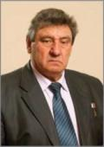
Кирюшин Евгений Александрович
Кирюшин Евгений Александрович - испытатель аэрокосмических систем жизнеобеспечения и спасения в Московского института медико-биологических проблем. Родился 6 октября 1949 года в деревне Потаповка Красноярского района Самарской области, в семье крестьянина. Русский. Окончил школу, планировал поступать в авиационное училище, стать летчиком.
Весной 1968 года был призван в Советскую Армию. Службу проходил в 50-й школе младших авиационных специалистов, был переведен для дальнейшей службы в Москву, в Институт космической медицины. Участвовал в испытаниях космического снаряжения, исследованиях влияния различных перегрузок и нештатных ситуаций на организм человека.

Slide 10
Кирюшин Евгений Александрович
Несколько лет участвовал в испытаниях различных полетных программ и специального снаряжения для космонавтов. Совершил более 200 барокамерных подъемов на высоту до 40 000 метров, около 150 вращений на центрифуге с перегрузками 10-12 ед. Участвовал в длительных экспериментах по имитации невесомости. Провёл полный комплекс испытаний орбитальной станции "Мир", пилотируемого спуска с орбиты и безопасного приземления космонавтов. Месяц отработали в камере с содержанием углекислоты 4%. Евгений Кирюшин с товарищами-испытателями были первопроходцами космоса в самом прямом смысле этого слова. Именно ему всемирно известные советские космонавты не раз говорили: "Спасибо, Женя!".
Указом Президента Российской Федерации от 17 ноября 1997 года за мужество и героизм, проявленные при испытаниях, связанных с освоением космического пространства, присвоить Кирюшину Евгению Александровичу присвоено звание Героя Российской Федерации с вручением медали "Золотая Звезда".
Был одним из организаторов и первым директором Музея Героев Советского Союза, Героев Российской Федерации и полных кавалеров ордена Славы.

Slide 11
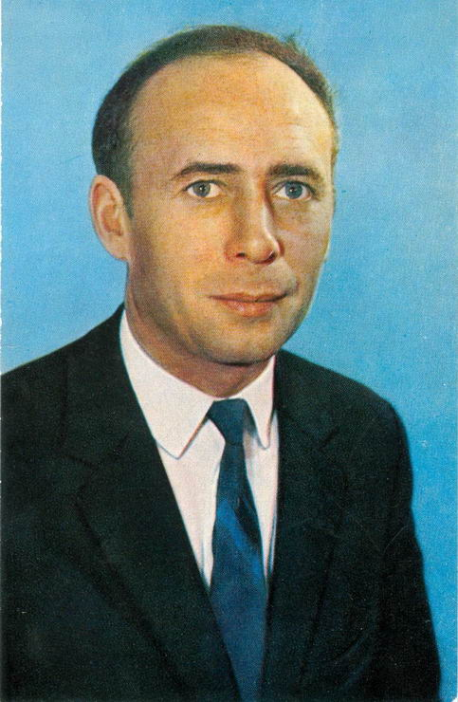
Ви́ктор Ива́нович Паца́ев
Ви́ктор Ива́нович Паца́ев родился 19 июня 1933 г в г. Актюбинск, Казахская ССР — лётчик-космонавт СССР, Герой Советского Союза. Его родители жили в селе Рождествено Самарской области. Там сейчас в честь него названа улица.
Трагически погиб 30 июня 1971 г при разгерметизации спускаемого аппарата во время посадки «Союза-11».

Slide 12
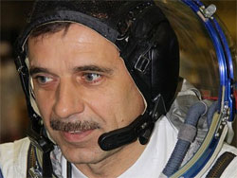
Михаил Борисович Корниенко
Михаил Борисович Корниенко уроженец Сызрани в составе основного экипажа корабля «Союз ТМА-18», отправился в полет к МКС 2 апреля 2010 г. 25 сентября в 09 часов 22 минуты по московскому времени успешно завершился космический полет пилотируемого корабля «Союз ТМА-18». В составе экспедиции вернулся на землю бортинженер Михаил Корниенко – наш земляк, уроженец города Сызрань Самарской области. Губернатор Самарской области направил Михаилу Корниенко поздравительную телеграмму.

Slide 13
Михаил Борисович Корниенко
В телеграмме, в частности, говорится: «Поздравляю Вас и весь экипаж космического корабля «Союз ТМА-18» с благополучным возвращением из длительной экспедиции в составе экипажа Международной космической станции! Этот полет потребовал от Вас профессионализма, мужества, выдержки и многих других неотъемлемых качеств, присущих космонавту-испытателю». В общей сложности россияне Александр Скворцов и Михаил Корниенко, а также американка Трейси Колдуэлл-Дайсон проработали на станции 176 дней и провели более 40 научных экспериментов.

Slide 14
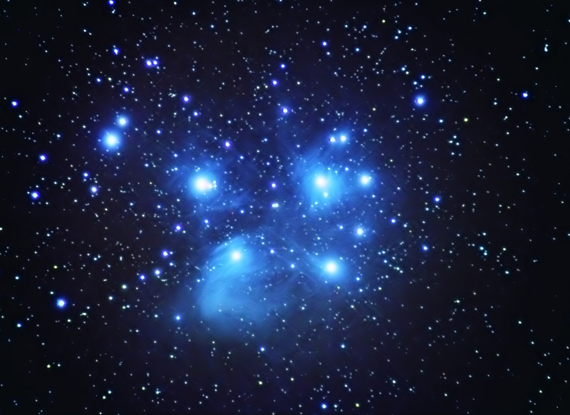
Космонавтика
Космонавтика нужна науке - она грандиозный и могучий инструмент изучения Вселенной, Земли, самого человека. С каждым днем все более расширяется сфера прикладного использования космонавтики.
Служба погоды, навигация, спасение людей и спасение лесов, всемирное телевидение, всеобъемлющая связь, сверхчистые лекарства и полупроводники с орбиты, самая передовая технология - это уже и сегодняшний день, и очень близкий завтрашний день космонавтики.
Самарская область внесла большой вклад в области исследования космоса. Космическая отрасль долгое время будет у нас символом прогресса, предметом законной гордости нашей земли.

Slide 15
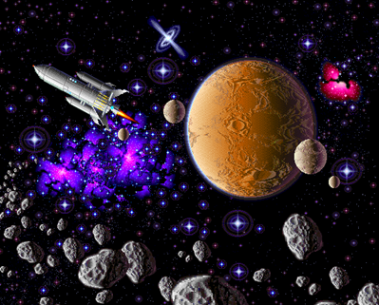
Космонавтика
Самарский космический комплекс – это целый клубок, имеющий в своем составе науку и производство. В нашем регионе сложился полноценный самодостаточный комплекс, куда входят ВУЗы, готовящие кадры и занимающиеся наукой, металлургический завод, ряд предприятий Сызрани и другие. Все делается на Самарской земле. Наша детская мечта «Стать космонавтом!» осуществима здесь, в родном Самарском крае!

Slide 16
Интернет ресурсы:
Img14.jpg
samara_kosmicheskaya_proekt.doc
авдеев.jpg,губарев.jpg, атьков.jpg,
космос.png, космос.png,пацаев.jpg
https://yandex.ru/search
http://astronaut.ru/as_rusia/med83/text/atkov.htm?reload_coolmenus

